Slide 1
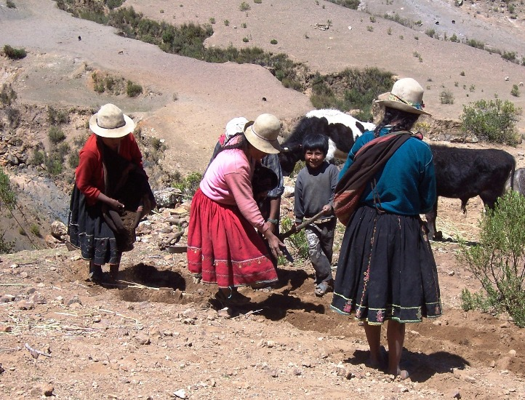
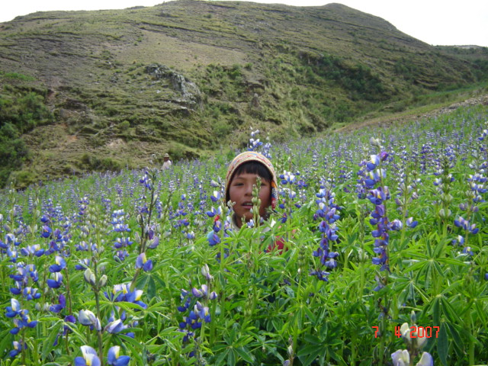
Pistas hacia la intensificación agroecológica en el manejo de suelos andinos
Steven Fonte, CIAT-Colombia
Steven Vanek, Cornell University
Pedro Oyarzun,
Ekorural - Ecuador

Slide 2
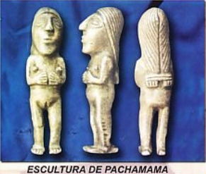
Plan de la presentación
Introducción
Clasificación de la literatura
6 enfoques para la fertilidad de suelos
Factores co-limitantes y de contexto
Recomendaciones

Slide 3
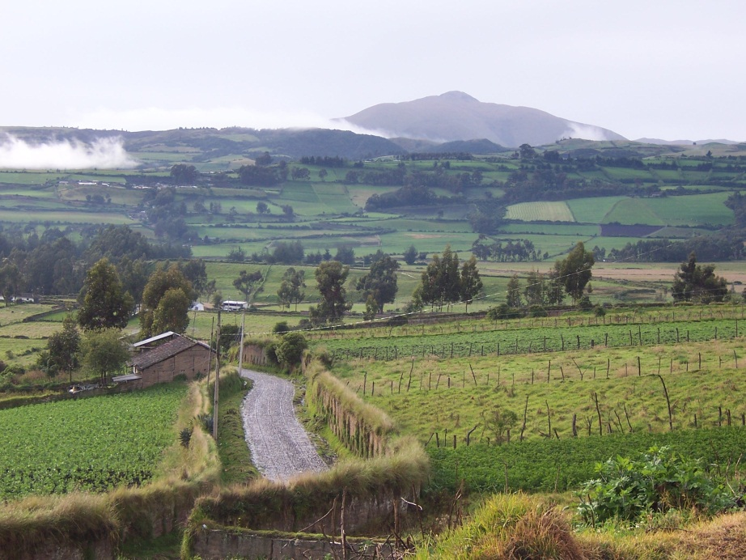
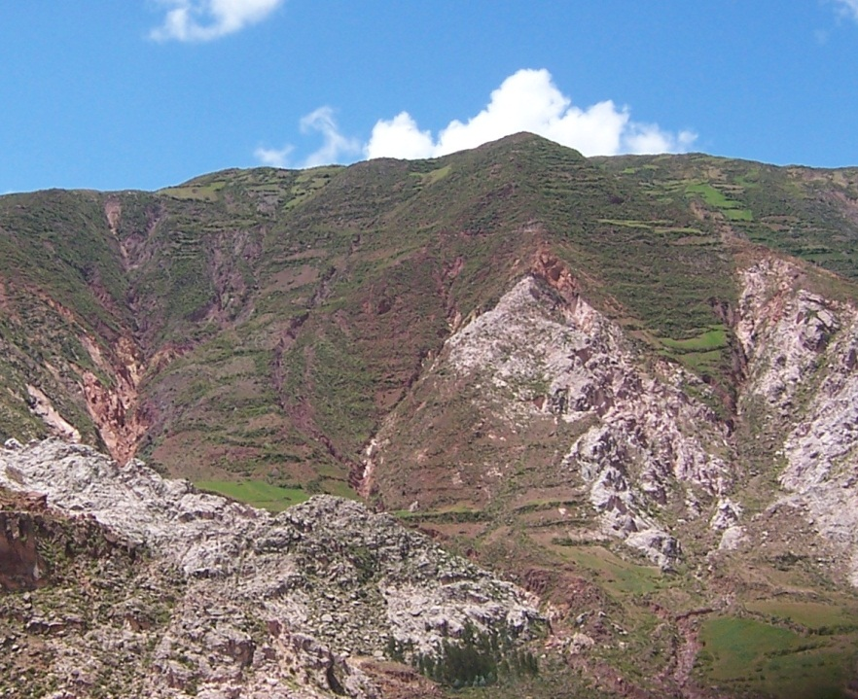
Suelos y agricultura campesina en la región andina
Sistemas mixtos insertos en paisajes agroecologicos.
Sequía, helada, temperaturas bajas que limitan la temporada de cultivos.
Carchi Norte de Potosí

Slide 4
Suelos y agricultura campesina en la región andina
Suelos no profundos, fertilidad pobre a moderada, con excepciones importantes:
  Andosoles profundos
  Polos de fertilidad cercas a muchas comunidades, productos de manejo de fertilidad.
Gradientes de intensidad de manejo que responden a densidad poblacional y mercados.
Correspondencia de suelos con otras regiones:
  potencial para transferir conocimientos e investigación básica.

Slide 5
Cambios y amenazas a los que respondan intensificación agroecológico (IA)
Amenazas y cambios
  Intensificación insostenible con aumentos en la densidad de cultivación
  Una base de recursos ya degradados
  Cambio de organización de formas de manejo (rotación) comunal a formas ‘privadas’(por hogar)
  Migración hacia mercados laborales reduce la capacidad de inversión laboral en manejo sostenible.
  Cambio climático:
    Estrés hídrico: aumentos de temperatura, irregularidad de lluvias, desglaciacíón
    Amenazas del tiempo extremo: granizadas, heladas, inundaciones

Slide 6
Fortalezas de la region para IA
Fortalezas Regionales
Auge de valoración de cultura, comida, manejo local e inovador.
Valiosas e extensas trayectorias inovadoras de técnicas de extensión.
Alto nivel de agrobiodiversidad
Promedio de densidad de población/cultivación relativamente baja
Los Andes se da para una ‘prueba de concepto’ para IA?

Slide 7
Temas trasversales en la revisión
Zonación y gradientes a diferentes escalas que determina ‘dominios de eficacidad’ para tecnologías:
  Precipitación: Uyuni vs. Carchi
  Altiplano, ladera, valle: elevacion
  Andosoles vs. suelos minerales illíticas vs. suelos alluviales
  Suelos fértiles vs. no fertiles dentro de la finca
Diferentes tipos de investigación con diferentes expectativas:
  Básica con impactos a largo plazo
  Aplicada para tecnologías a punto de implementación o masificación
La revisión trae elementos y no soluciones integrados :
ponemos sobre la mesa para el adaptación local de proyectos, comunidades, e inversores.

Slide 8
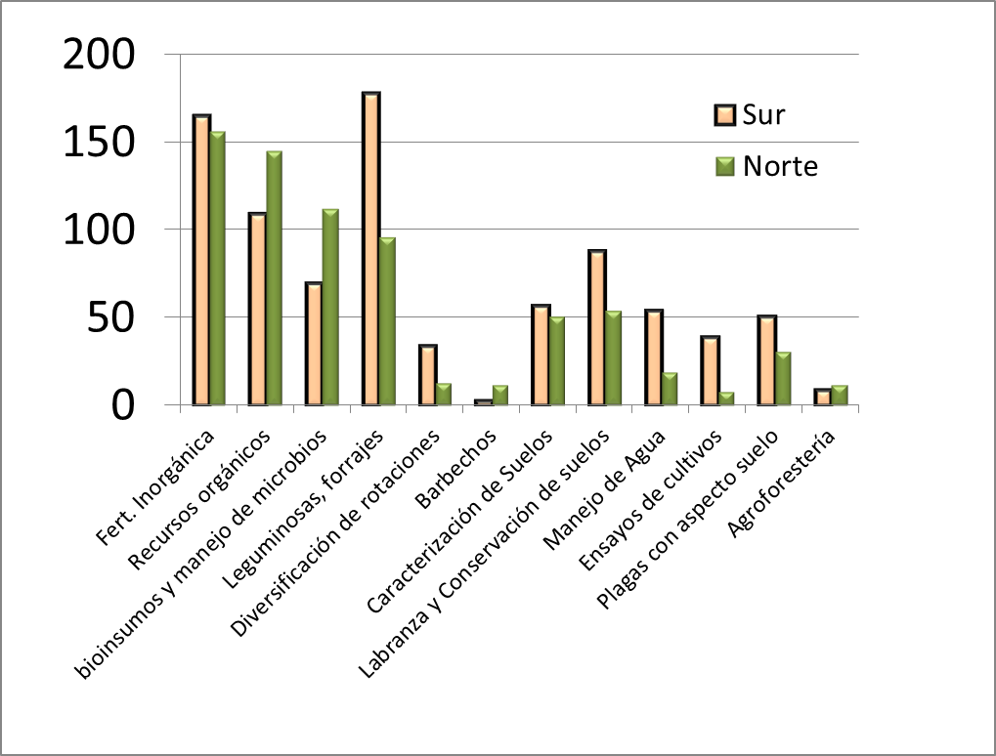
Revisión de la literatura según temas en los Andes
Número De
Documentos

Slide 9
Seis enfoques para la fertilidad de suelos
  Balance de nutrientes
  Dinamica de nutrientes
  Condiciones químicas
  y físicas
  Función biológico
N P K
  Fitomejoramiento
pH
N P K

Slide 10
Seis enfoques visualizados
  Organización de parcelas y áreas de la finca

Slide 11
Enfoque 1: Balance de nutrientes
Tienen la mayor utilidad para tendencias de largo plazo:
  “hay degradación o aumento en los stocks de los nutrientes del suelo?”
Una condición de fondo para otros enfoques
En la región andina:
  Amenaza de erosión en pendiente provocado por la cultivación como punto palanca para nutrición de N y P.

Slide 12
Escala de la comunidad/ región / mundo
Exportación
al mercado
Fertilizantes
inorgánicos
Fertilizantes orgánicos
Escala de la finca
Agricultores
Animales
Fijación biológico N
INSUMOS
Parcela agrícola
N orgánico
(Fracciones móvilizables y resistentes)
CICLOS INTERNOS
N inorgánico
Salidas en la cosecha
SALIDAS Y
PERDIDAS
Erosión
Pérdidas gaseosas
Lixiviación
Notes:
PROPOSED CAPTION: FIGURE XX. Nitrogen flows for a typical smallholder field, incorporating spatial scales of nutrient sources. Rectangles represent the boundaries of the field (inner solid rectangle); household or farm management unit (outer rectangle), and boundary between the community scale and urban markets that supply inorganic fertilizer and other external fertility materials and also are a destination of marketed agricultural products and N export. Drawing shows that some N is cycled internal to the field, much crops and residue nutrients are cycled internal to the farm, while rangeland represents an important source of fertility in more extensive systems of the south central Andes. Arrows represent approximate size of loss pathways. Diagrams for P and K would be very similar.

Slide 13
Balance de nutrientes: hipótesis y soluciones promisorios
  Reducción de erosión:
    Labranza y efectos sobre la erosion
    Barreras vivas y muertas
    Cultivos de cobertura, cultivos perennes y barbechos mejorados
  Mucha experiencia con tecnologías de conservación y falta de adopción – papel para el mercado en IA?
  Re-capitalización de suelos degradados en ambitos peri-urbanos: desechos y estiercoles de industrias peri-urbanos; roca fosfórica.
  Leguminosas: agregan N o subistuyen N de estiércol y fertilizante.

Slide 14
2. Dinámica de nutrientes en el suelo y sincronia con crecimiento de cultivos.
Conocimiento acerca de impacto de calidad de residuos y estiércol, clima, y tipo de suelo en la dinámica de disponibilidad de nutrientes.
Investigación orientada hacia el uso estratégico de fertilizantes para garantizar sincronía.

Slide 15
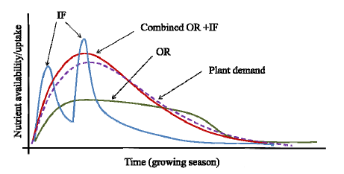
Enfoques de dinámica y sincronización de nutrientes
Ejemplos de la región: wachu rozado, bioles
Manejo integrado de fertilidad del suelo (éxitos y conocimientos transferibles de Africa)
Necesidad de investigación básica en la región, integrados con otros enfoques.
tiempo
Gráfico idealizado mostrando la
Disponibilidad de fertilizante químico (azul) y de un fertizante orgánico en verde, con la combinación en rojo y mas parejo con la demanda del cultivo.

Slide 16
Condiciones físico-químicos del suelo
Agregación y estructura del suelo: vinculos a nutrición de cultivos y manejo de erosión
Rol del MO en la estructura del suelo.
  Por ejemplo, caracteristicas de cangahua en Ecuador representa un ejemplo bien estudiado del impacto de características físicas
Efectos de pH y otros caracteristicas químicas sobre la sorción de fósforo.
Salinidad en el altiplano y valles con riego.

Slide 17
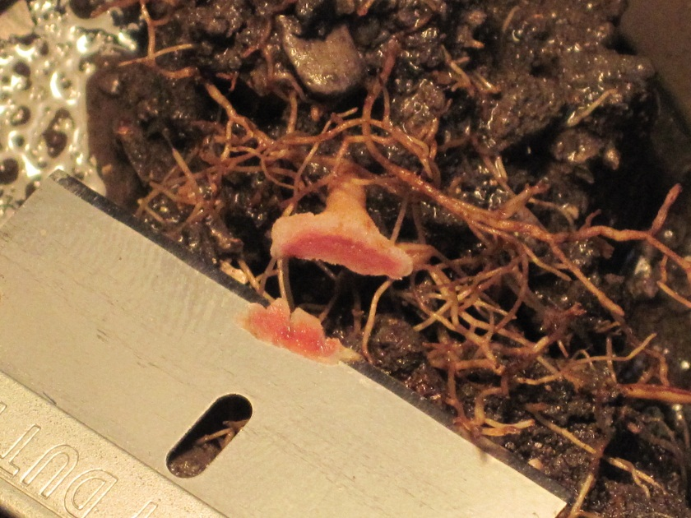
Función biológico del suelo
Importancia del carbon del suelo en redes tróficos del suelo, y de éstas en la función del suelo.
La rizósfera como una zona de investigación clave en la nutrición de plantas.
Efectos de palanca derivados de la presencia de tipos funcionales particulares de microbios (p. ejemplo rizobio, micorrizas)
Nódulo de vicia fijando
nitrógeno

Slide 18
Inoculantes para la rizósfera y microbios promotores de crecimiento
Dos estilos de investigación posibles:
  Investigación básica con impactos de largo plazo
  Investigación aplicada: fabricar inoculantes y probarlos en campo (bastante ya en la región)
‘dominios de eficacia’ : suelos o tipos de manejo donde la inoculación mejora el crecimiento.
accesabilidad de productos para campesinos.

Slide 19

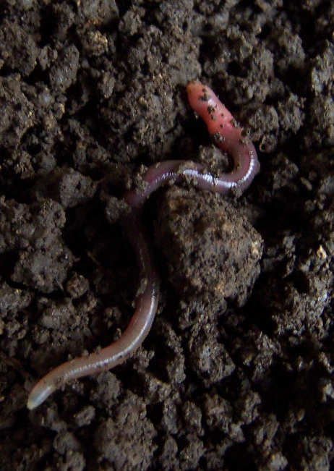
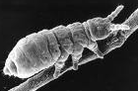
Mejorando el ambiente del suelo para función benéfico de microbios y fauna
Compost, bio-carbóno, residuos, estiércol, formas estables de M.O.
Fauna dentro de la IA como regulador de la fertilidad de suelo.
Fauna del suelo como indicador con bajo costo de la salud del suelo
Biocarbono con
micorrizas

Slide 20
Fitomejoramiento para captación de nutrientes en el suelo
Prestarse enfoques de mejoramiento para cultivos de campesinos de los trópicos bajos:
  Arquitectura de raices
  Exudación y solubilización de fósforo
Caracterización de variedades nativas y uso de bancos de germoplasma
Cruces, mejoramiento, y evaluación participativa.

Slide 21
Fitomejoramiento para el cambio climático (sequía, helada)
Posibles carácteres útiles de cultivos:
  Variedades tempranas
  Arquitectura y ‘fortaleza’ de raices
  Enfoque en épocas vulnerables (floración, formación de vaina, crecimiento)
  Mecanismos fisiológicos a nivel de células o hojas, por ejemplo ajuste osmótico.
Concepto de ‘megaregiones’ para mejoramiento

Slide 22
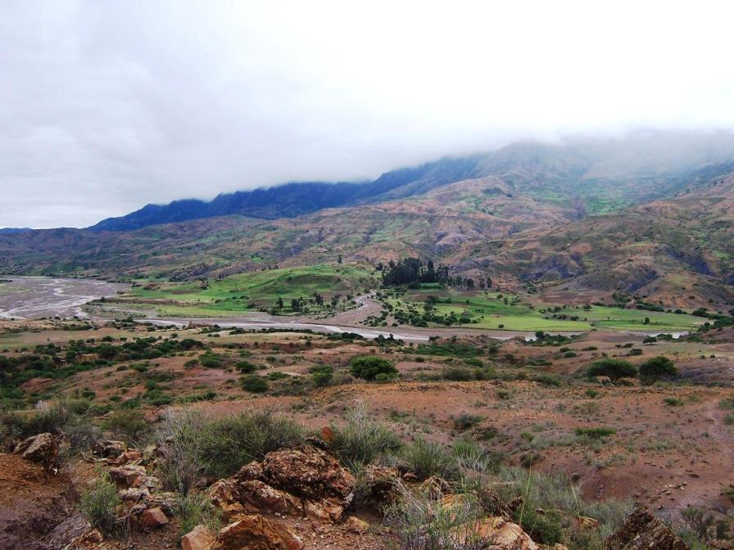
Organización de fincas
Por ejemplo:
  Integración de ganado, cultivos, y áreas de pastoreo
  Ciclos de cultivos y barbechos, ej. Aynokas
  Gradientes de fertilidad y intensidad de manejo
  Esparcimiento de parcelas para evitar riesgo
  Policultivos

Slide 23
Areas promisorios para investigacion: organización de fincas
Barbechos mejorados
Agroforestería
Organizan en el espacio los componentes de la finca: rescatar experiencias de mapeo y SIG?
Gradientes de manejo dentro da las fincas genera hipótesis para investigación sobre otras tecnologías o prácticas.
  Dónde en la finca va a funcionar esta práctica, y dónde no va a funcionar?

Slide 24
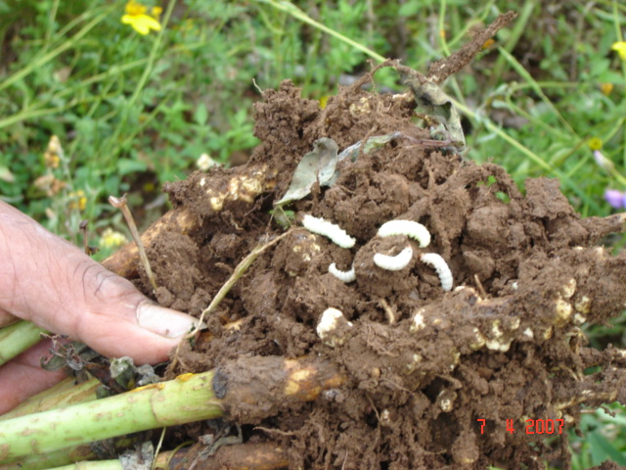
Factores co-limitantes
Plagas
Agua y manejo de agua: necesidad de plantear el tema agua-suelos de una forma integral?
Tarwi con barrenadores de tallo y nódulos

Slide 25
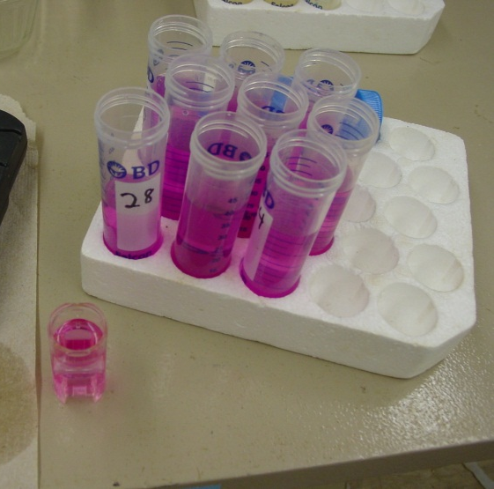
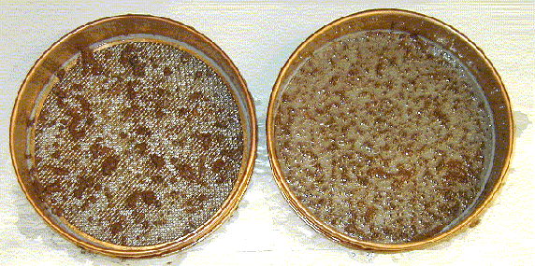
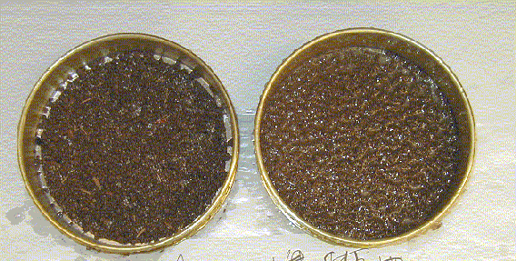
Técnicas de evaluación del suelo
Evaluaciones rapidas del campo
  Agregación; “carbono activo”
Indicadores y mapeo local: color del suelo, cromatografía, malezas, macrofauna, etc.
No agregado
Agregado
Carbono
activo

Slide 26
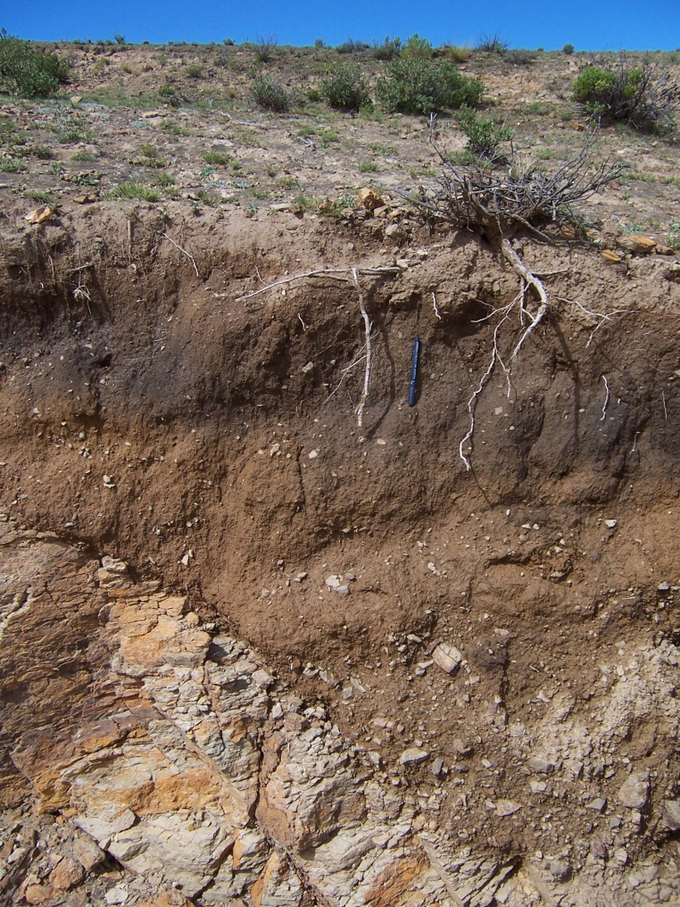
Integración con conocimiento local
Reconocer necesidades locales en diagnosticos y evaluaciones
Investigadores aprecian dinámicas de aprendizaje y inovación de agricultores
Planificación con comunidades que integra soluciones en vez de tecnologías específicas (p. ej. Agrecol)

Slide 27

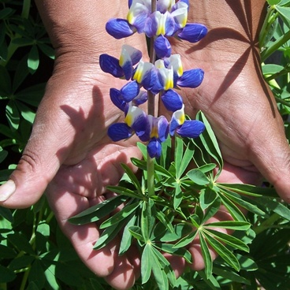
Clasificación de inversiones
Inversiones de corto y largo plazo.
Diferentes ambientes regionales: Valles, Ladera, Altiplano, Andosoles
Diferentes costos para inversiones a diferentes actores: agricultores, practicantes/ investigadores, financiadores

Slide 28
